Slide 1
Транзакции
Транзакция – совокупность действий, которые либо выполняются целиком, либо не выполняются вовсе.
Транзакция в Oracle начинается при поступлении первого SQL-оператора.
Явное завершение транзакции:
COMMIT [WORK] -- зафиксировать транзакцию
ROLLBACK [WORK] -- откатиться к предудущ. сост.
Неявная фиксация транзакции:
- выдан запрос DDL (CREATE, DROP и т.п.);
- завершился оператор DDL;
- нормальное завершение сеанса пользователя.
Неявный откат транзакции:
- аварийное завершение сеанса пользователя.

Slide 2
Примеры транзакций
1. select fname from customer where customer_num=120;
> Fred
2. update customer set fname = 'Freddy' where customer_num=120;
select fname from customer where customer_num=120;
> Freddy
3. rollback;
select fname from customer where customer_num=120;
> Fred
4. update customer set fname = 'Freddy' where customer_num=120;
select fname from customer where customer_num=120;
> Freddy
5. commit;
select fname from customer where customer_num=120;
> Freddy

Slide 3
Точки сохранения
SAVEPOINT <имя точки сохранения>
ROLLBACK [ WORK ]
TO [ SAVEPOINT ] <имя точки сохранения>
…SQL1…
SAVEPOINT p1;
…SQL2…
SAVEPOINT p2;
…SQL3…
SAVEPOINT p3;
…SQL4…
ROLLBACK TO p2;
…SQL5…
ROLLBACK TO p1;

Slide 4




Информация отмены
  Копия первоначальных, существовавших до модификации данных
  Сохраняется для каждой транзакции, которая изменяет данные
  Удерживается, по крайне мере, до окончания транзакции
  Используется для поддержки:
    Операций отката
    Целостных по чтению и содержащих
    прошлые данные запросов
    Восстановления аварийно
    завершившихся транзакций
User

Slide 5

Транзакции и данные отмены
Старый образ
Таблица
Новый образ
Undo segment
  Каждой транзакции назначается только один сегмент отмены.
  Один сегмент отмены может совместно использоваться несколькими параллельно выполняемыми транзакциями.
Транзакция обновления

Slide 6
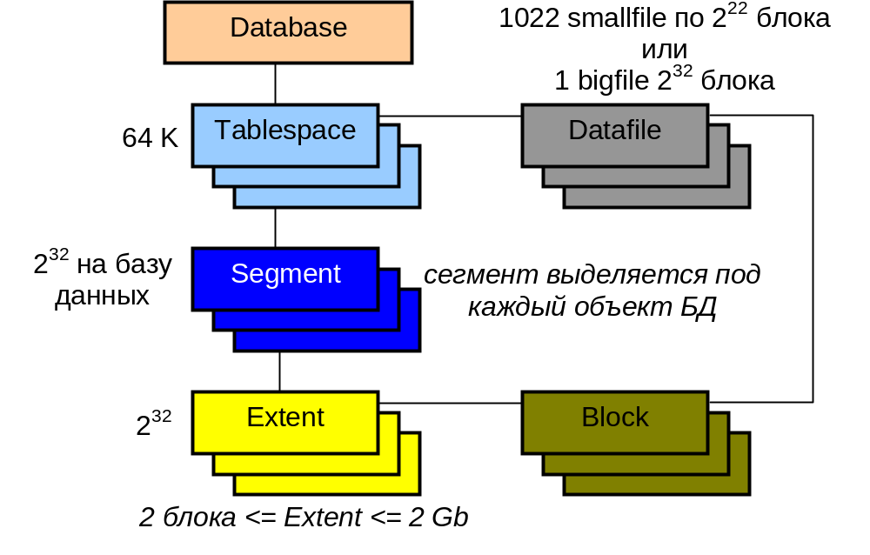
Сегменты, экстенты и блоки

Slide 7
Мультиверсионность данных в Oracle
Старый образ
Таблица
Undo segment
Новый образ
Для ускорения работы Oracle использует мультиверсионную модель, при которой в системе может одновременно существовать несколько различающихся версий данных.
Когда SQL-оператор пытается прочитать данные, измененные в других сеансах, старые версии данных на момент начала запроса считываются из сегментов отмены.
При этом возможно затирание старых версий данных и ошибка:
ORA-01555: Snapshot too old
Транзакция обновления

Slide 8

Хранение информации отмены
Информация отмены хранится в сегментах отмены, которые, в свою очередь, хранятся в табличном пространстве отмены (undo tablespace).
Табличное пространство отмены:
  Содержит только сегменты отмены
  Специальным образом восстанавливается
  Может быть связано только с одним экземпляром, и экземпляр может иметь только одно активное табличное пространство отмены в данный момент времени

Slide 9
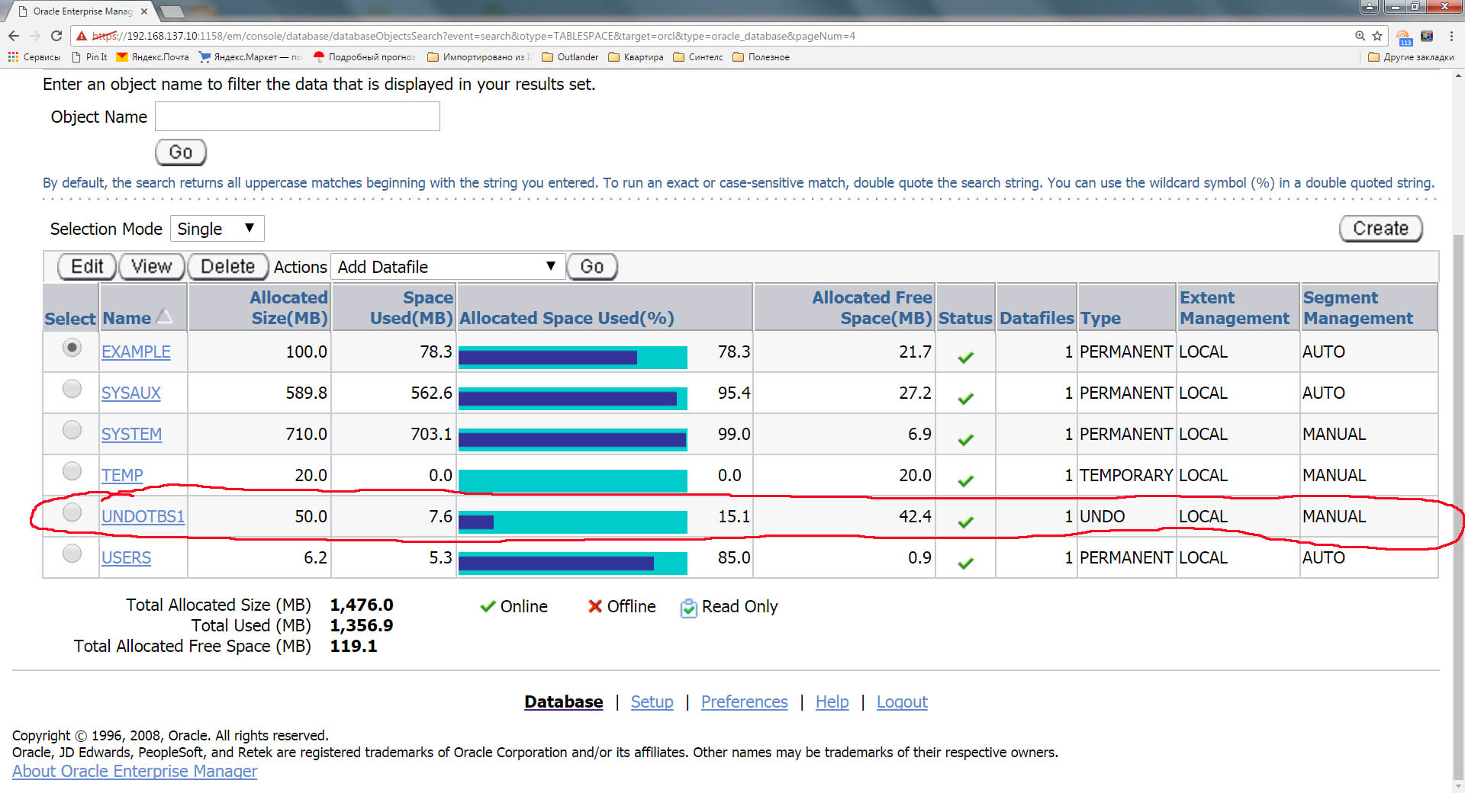
Хранение информации отмены

Slide 10
Транзакции
Что происходит при фиксации транзакции?
1. Транзакции присваивается системный номер изменения (System Change Number – SCN), который записывается во внутреннюю таблицу транзакций. Данная таблица ведется для управления табличным пространством отмены.
2. Процесс записи в журнал (log writer – LGWR) записывает SCN и журнальный буфер из SGA в журнальный файл.
3. Снимается блокировка с заблокированных в транзакции строк и таблиц.
4. Транзакция помечается как завершенная.

Slide 11
Экземпляр Oracle
SGA
Разделяемый пул
Пул Streams
Большой пул
Java-пул
Кэш буферов БД
Журнальный буфер
Системный монитор
SMON
Монитор процессов
PMON
Процесс записи в БД
DBW0
Процесс записи в журнал
LGWR
Процесс контрольной точки
CKPT
Архиватор
ARC0

Slide 12
Транзакции
Что происходит при откате транзакции?
1. Используя табличное пространство отмены, Oracle отменяет все изменения в БД, произведенные SQL-операторами транзакции.
2. Снимается блокировка с заблокированных в транзакции строк и таблиц.
3. Транзакция завершается.

Slide 13
Управление транзакциями
Управление транзакциями заключается в:
установлении режима проверки ограничений;
в организации совместного доступа к объектам БД в соответствии с уровнем изоляции.
Изоляция при совместном доступе неизбежно приводит к блокировкам, которые снимаются по завершении транзакции.

Slide 14
Транзакции и проверка ограничений
SET CONSTRAINTS [список_ограничений | ALL] IMMEDIATE | DEFERRED
{имя_ограничения [, …] ; ALL}
Указывается одно или несколько допускающих задержку ограничений, к которым применяется инструкция. Ключевое слово ALL устанавливает режим для всех ограничений текущей транзакции, допускающих задержку.
DEFERRED
Условия, указанные в ограничениях, проверяются по завершении транзакции, а не после выполнения отдельных инструкций DML.
IMMEDIATE
Условия, указанные в ограничениях, проверяются сразу после выполнения каждой инструкции DML, а не по завершении всей транзакции.

Slide 15
Транзакции и проверка вносимых данных
Инструкция SET CONSTRAINTS определяет режим для всех допускающих задержку ограничений в текущей транзакции.
Если в данный момент в сеансе отсутствует транзакция, то инструкция SET CONSTRAINTS применяется к следующей транзакции, которая будет выполняться в сеансе.
SET CONSTRAINTS All IMMEDIATE;
Все допускающие задержку транзакции будут выполняться немедленно после подачи каждой инструкции DML.
SET CONSTRAINTS scott.hr_job_title, scott.enp_bonus DEFERRED;
Выполнение двух ограничений и модификация ими данных откладывается до конца транзакции.
При создании ограничений их можно определять как DEFERRABLE и NOT DEFFERABLE (допускающие и не допускающие задержки).
Инструкция SET CONSTRAINT не будет выполнена, если применить ее к ограничению, определенному как NOT DEFFERABLE.
ALTER SESSION SET CONSTRAINTS=IMMEDIATE;

Slide 16
Уровни изоляции
Для обеспечения целостности данных при совместном доступе нескольких пользователей используется изоляция данных на разных уровнях.

Slide 17
Неаккуратное считывание (dirty read)
Процесс 1 |  | Процесс 2
SELECT fname from customer where cust_num=120; UPDATE customer set fname='Freddy' where cust_num=120; SELECT fname from customer where cust_num=120; ROLLBACK; SELECT fname from customer where cust_num=120; | Fred Freddy Fred | SELECT fname from customer where cust_num=120; SELECT fname from customer where cust_num=120; SELECT fname from customer where cust_num=120; | Fred Freddy Fred

Slide 18
Неповторяемое считывание (unrepeatable read)
Процесс 1 |  | Процесс 2
SELECT fname from customer where cust_num=120; UPDATE customer set fname='Freddy' where cust_num=120; SELECT fname from customer where cust_num=120; COMMIT; SELECT fname from customer where cust_num=120; | Fred Freddy Freddy | SELECT fname from customer where cust_num=120; SELECT fname from customer where cust_num=120; SELECT fname from customer where cust_num=120; COMMIT; | Fred Fred Freddy

Slide 19
Фантомное считывание (phantom read)
Процесс 1 |  | Процесс 2
SELECT fname from customer where cust_num in (120,1000); INSERT into customer (customer_num, fname) values (1000, 'Andrew'); UPDATE customer SET Fname=‘Freddy’ where Cust_num=120; SELECT fname from customer where cust_num in (120,1000); COMMIT; SELECT fname from customer where cust_num in (120,1000); | Fred Freddy Andrew Freddy Andrew | SELECT fname from customer where cust_num in (120,1000); SELECT fname from customer where cust_num in (120,1000); SELECT fname from customer where cust_num in (120,1000); COMMIT; | Fred Fred Fred Andrew

Slide 20
Уровни изоляции
Уровни изоляции ANSI | Неаккуратное считывание | Неповторяемое считывание | Фантомное считывание
Read Uncommited | Возможно | Возможно | Возможно
Read Commited | Невозможно | Возможно | Возможно
Repeatable Read | Невозможно | Невозможно | Возможно
Serializable | Невозможно | Невозможно | Невозможно

Slide 21
Поддерживаемые типы транзакций
Транзакция, читающая зафиксированные другими транзакциями данные во время ее работы.
Транзакция «только для чтения»
Сериализуемая транзакция

Slide 22
Установка уровней изоляции
SET TRANSACTION <режим транзакции>
ALTER SESSION SET ISOLATION LEVEL<уровень изоляции>
Режим транзакции:
ISOLATION LEVEL { SERIALIZABLE | READ COMMITTED }
READ WRITE
READ ONLY
ALTER SESSION SET ISOLATION LEVEL READ COMMITTED;
…
SET TRANSATION ISOLATION LEVEL READ COMMITTED;
SELECT …;
SET TRANSACTION ISOLATION LEVEL SERIALIZABLE;
INSERT …;
COMMIT;

Slide 23
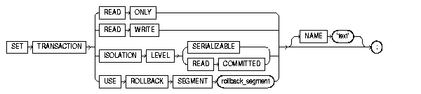
Установка уровней изоляции

Slide 24
Транзакция, читающая зафиксированные другими транзакциями данные во время ее работы.
Режим по умолчанию
SET TRANSACTION READ WRITE
В рамках одной транзакции возможно чтение данных, модифицированных зафиксировавшим изменения другим пользователем

Slide 25
Транзакция «только для чтения»
SET TRANSACTION READ ONLY
Внутри транзакции допустимы только запросы, другие операторы языка DML недопустимы.
При обращении операторов SELECT из различных частей транзакции к одним и тем же строкам данных Oracle выдает либо одинаковые непротиворечивые данные, находившиеся в базе данных на момент начала транзакции, либо ошибку ORA-1555.

Slide 26
Сериализуемая транзакция
SET TRANSACTION ISOLATION LEVEL SERIALIZABLE
Способ выполнения набора транзакций называется сериальным, если результат совместного выполнения транзакций эквивалентен результату некоторого последовательного выполнения этих же транзакций.
Сериализуемые транзакции всегда непротиворечивы, то есть все выборки получают данные из "снимка" базы, сделанного на момент начала транзакции
Можно трактовать сериализуемые транзакции как транзакции только для чтения (READ ONLY) с возможностями выдачи операторов DML.

Slide 27
Блокировки
При изоляции данных возможна установка блокировок (взаимоисключений) на считываемые или записываемые строки.
Совместные блокировки – другим разрешается читать и блокировать блокированные данные, но запрещается их изменять.
Монопольные блокировки – другим разрешается читать блокированные данные, но запрещается как изменять, так и блокировать их.
При обновлении, удалении или вставке данных на модифицированные строки всегда устанавливается совместная блокировка.
Блокировки снимаются при завершении транзакции.

Slide 28



Блокировки
  Препятствуют одновременному изменению одних и тех же данных несколькими сеансами
  Автоматически устанавливаются на самом низком уровне для данного оператора
Транзакция 1
Транзакция 2
SQL> UPDATE customer
2 SET fname='Freddy'
3 WHERE customer_num=120;
SQL> UPDATE customer
2 SET fname='Frank'
3 WHERE customer_num=120;

Slide 29


Механизм блокирования
  Высокий уровень одновременной обработки данных
    Блокировки DML на уровне строк
    Запросы выполняются без блокировок
  Автоматическое управление очередями
  Блокировки удерживаются до окончаний транзакций (до операций фиксации или отката)
Транзакция 1
Транзакция 2
SQL> UPDATE customer
2 SET fname='Freddy'
3 WHERE customer_num=120;
SQL> UPDATE customer
2 SET fname='Frank'
3 WHERE customer_num=120;

Slide 30
Одновременный доступ
Время: 09:00:00 | Транзакция 1 | UPDATE customer SET fname='Ivan' WHERE customer_num=100;
 | Транзакция 2 | UPDATE customer SET fname='Petr' WHERE customer_num=101;
 | Транзакция 3 | UPDATE customer SET fname='Tom' WHERE customer_num=10;
 | ... | ...
 | Транзакция x | UPDATE customer SET fname='Carl' WHERE customer_num=250;

Slide 31





Механизм формирования очередей
Механизм очередей следит за:
  Сеансами, ожидающими блокировок
  Требуемым режимом блокировки
  Очередностью запроса сеансами блокировок

Slide 32

Конфликты блокировок
Транзакция 1
Время
Транзакция 2
UPDATE stock SET unit_price=unit_price+1 WHERE manu_code='HRO' and stock_num = 1; 1 row updated. | 9:00:00 | UPDATE stock SET unit_price=unit_price+5.5 WHERE manu_code='ANZ' and stock_num = 10; 1 row updated.
UPDATE stock SET unit_price=1.1*unit_price WHERE manu_code='ANZ' and stock_num = 10; Сеанс ждет в очереди из-за конфликта блокировок. | 9:00:05 | SELECT avg(unit_price) FROM stock; AVG(SALARY) ----------- 134.26
Сеанс все еще ждет! | 16:30:00 | Много запросов, вставок, изменений и удалений в течение последних 7.5 часов, но ни одной фиксации или отката!
1 row updated. Сеанс продолжается. | 16:30:01 | commit;

Slide 33

Возможные причины конкуренции блокировок
  Незафиксированные изменения
  Длительно выполняемые транзакции
  Неоправданно высокий уровень блокирования

Slide 34
Взаимоблокировки (дедлоки)
Транзакция 1
Транзакция 2
UPDATE customer
SET state = 'CA' WHERE customer_num = 1000;
UPDATE customer
SET fname = 'Rob' WHERE customer_num = 2000;
ORA-00060:
Deadlock detected while waiting for resource
9:00
9:15
9:16
UPDATE customer
SET state = 'OR' WHERE customer_num = 2000;
UPDATE customer
SET fname = 'Carl' WHERE customer_num = 1000;

Slide 35
Режимы блокировок
Блокировки строк (TX)
  Разделяемые для строк блокировки таблиц (RS)
  Монопольные для строк блокировки таблиц (RX)
  Разделяемые для строк монопольные блокировки таблиц (SRX)
Блокировки таблиц (TM)
  Разделяемые блокировки таблиц (S)
  Монопольные блокировки таблиц (X)

Slide 36
Блокировки строк (TX)
Монопольная блокировка данных запрашивается для индивидуальной строки от имени транзакции, если эта строка модифицируется одним из следующих предложений: INSERT, UPDATE, DELETE или SELECT с фразой FOR UPDATE.
Строка всегда блокируется монопольно, так что другие пользователи не могут модифицировать эту строку до тех пор, пока транзакция, удерживающая блокировку, не будет подтверждена или отменена.
Блокировки строк всегда запрашиваются ORACLE автоматически как результат приведенных выше предложений.

Slide 37
Блокировки таблиц (TM)
Транзакция запрашивает блокировку таблицы, когда таблица модифицируется следующими предложениями: INSERT, UPDATE, DELETE, SELECT с фразой FOR UPDATE, либо блокируется предложением LOCK TABLE.
Блокировка таблицы может удерживаться в одном из следующих режимов: разделяемая для строк (RS), монопольная для строк (RX), разделяемая для таблицы (S), разделяемая для строк монопольная (SRX) и монопольная(X).
Степень ограничения доступа, налагаемая блокировкой, определяет, какие режимы блокировок по этой же таблице могут быть получены другими одновременными транзакциями.

Slide 38
Разделяемые для строк блокировки таблиц (RS)
Эта блокировка указывает, что транзакция, удерживающая блокировку по таблице, блокировала строки в этой таблице и намерена обновить их.
Эта блокировка автоматически запрашивается для ТАБЛИЦЫ, модифицируемой следующими предложениями:
  SELECT ... FROM таблица ... FOR UPDATE OF ...;
  LOCK TABLE таблица IN ROW SHARE MODE;
Блокировка RS - это наименее ограничительный режим блокировки таблицы, предоставляющий наибольшую степень одновременного доступа к таблице.
Блокировка RS, удерживаемая транзакцией, запрещает другим транзакциям получать монопольный доступ по записи к данной таблице, который запрашивается следующим предложением (и только им):
  LOCK TABLE таблица IN EXCLUSIVE MODE;

Slide 39
Монопольные для строк блокировки таблиц (RX)
Эта блокировка обычно указывает, что транзакция, удерживающая блокировку по таблице, уже выполнила одно или несколько обновлений в строках таблицы.
Автоматически запрашивается для ТАБЛИЦЫ, модифицируемой следующими предложениями:
  INSERT INTO таблица ...;
  UPDATE таблица ...;
  DELETE FROM таблица ...;
  LOCK TABLE таблица IN ROW EXCLUSIVE MODE;
Блокировка RX, удерживаемая транзакцией, запрещает другим транзакциям вручную блокировать таблицу для монопольного чтения или записи; поэтому другие транзакции не могут одновременно использовать следующие предложения:
  LOCK TABLE таблица IN SHARE MODE;
  LOCK TABLE таблица IN SHARE EXCLUSIVE MODE;
  LOCK TABLE таблица IN EXCLUSIVE MODE;

Slide 40
Разделяемые блокировки таблиц (S)
Блокировка S, удерживаемая транзакцией, позволяет другим транзакциям одновременно лишь опрашивать эту таблицу, блокировать выбираемые строки с помощью команды SELECT ... FOR UPDATE, или успешно выполнять предложения LOCK TABLE ... IN SHARE MODE; никакие обновления они не могут осуществлять.
Несколько транзакций могут одновременно удерживать блокировки S для одной и той же таблицы.
Разделяемая блокировка таблицы, удерживаемая транзакцией, также запрещает другим транзакциям выполнять следующие предложения:
  LOCK TABLE таблица IN SHARE EXCLUSIVE MODE;
  LOCK TABLE таблица IN EXCLUSIVE MODE;
  LOCK TABLE таблица IN ROW EXCLUSIVE MODE;

Slide 41
Разделяемые для строк монопольные блокировки таблиц (SRX)
Блокировка SRX, удерживаемая транзакцией, позволяет другим транзакциям одновременно лишь опрашивать эту таблицу или блокировать выбираемые строки с помощью команды SELECT ... FOR UPDATE, но не обновлять эту таблицу.
Блокировка SRX, удерживаемая транзакцией, запрещает другим транзакциям получать блокировки SRX по этой таблице и модифицировать эту таблицу.
Транзакция не может вставлять, обновлять или удалять строки в таблице, если какая-то другая транзакция имеет блокировку SRX по этой таблице.
Блокировка SRX, удерживаемая транзакцией, также запрещает другим транзакциям получать блокировки SRX, S и RX по этой таблице; иными словами, другие транзакции не могут успешно выполнять следующие предложения:
  LOCK TABLE таблица IN SHARE MODE;
  LOCK TABLE таблица IN SHARE EXCLUSIVE MODE;
  LOCK TABLE таблица IN ROW EXCLUSIVE MODE;
  LOCK TABLE таблица IN EXCLUSIVE MODE;

Slide 42
Монопольные блокировки таблиц (X)
Эта блокировка вводит самый ограничительный режим, который обеспечивает транзакции, удерживающей эту блокировку по таблице, возможность монопольной записи в таблицу.
Эта блокировка запрашивается для таблицы следующим предложением LOCK TABLE таблица IN EXCLUSIVE MODE;
Все блокировки данных, получаемые транзакцией, включая все блокировки строк и таблиц, освобождаются при подтверждении или откате этой транзакции.
Блокировки данных, полученные после точки сохранения, освобождаются, если транзакция откатывается к этой точке сохранения.

Slide 43
